Slide 1
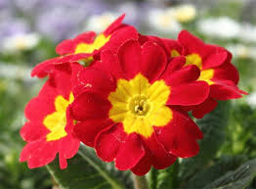
আজকের ক্লাসে সবাইকে স্বাগতম

Slide 2
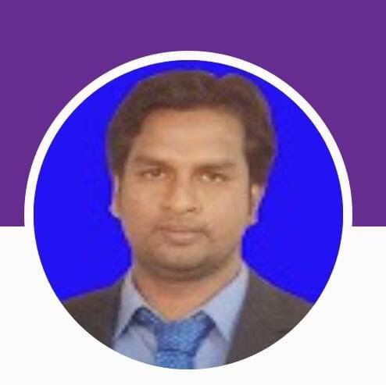
পরিচিতি
মোঃ আব্দুর রাজ্জাক
সহকারী শিক্ষক (সমাজ বিজ্ঞান)
রতনগঞ্জ বহুমুখী উচ্চ বিদ্যালয়
বেড়া,পাবনা।
razpabna@gmail.com

Slide 3
পরিচিতি
বিষয়ঃ বাংলাদেশ ও বিশ্বপরিচয়
শ্রেণী- ৯ম/১০ম
অধ্যায়ঃ পঞ্চদশ
(বাংলাদেশের সামাজিক সমস্যা ও এর প্রতিকার)
পাঠঃ বাংলাদেশের সামাজিক সমস্যা।
সময়ঃ ৫০ মিনিট
তারিখঃ ১0/০6/২০২০

Slide 4
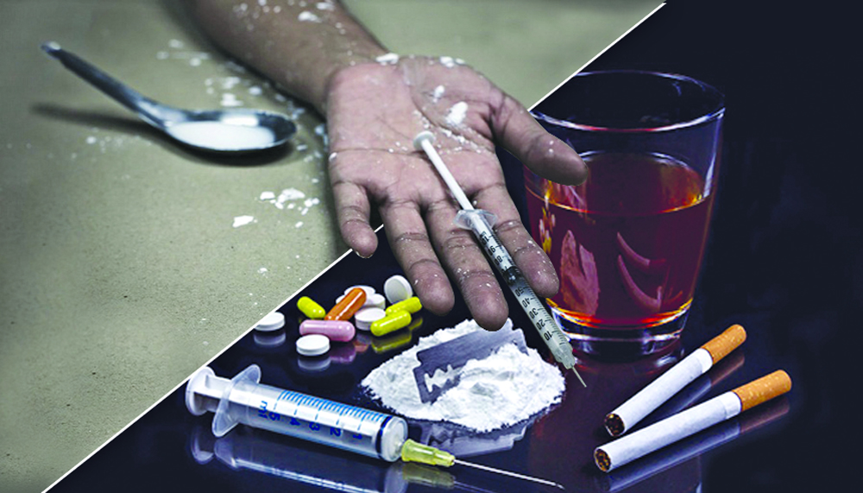
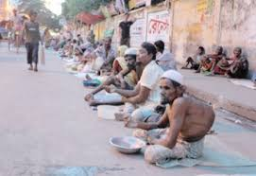
আমরা কিছু ছবি লক্ষ্য করি
তোমরা বলতে পারবে এগুলো আমাদের কি ধরনের সমস্যা?

Slide 5
সামাজিক সমস্যা
বাংলাদেশের সামাজিক সমস্যা

Slide 6
শিখনফল
পাঠ শেষে শিক্ষার্থীরা...
১। সামাজিক সমস্যার ধারণা ব্যাখ্যা করতে পারবে;
২। ‘নারীর প্রতি সহিংসতা’ – ধারনাটি ব্যাখ্যা করতে পারবে;
৩। শিশুশ্রম ও কিশোর অপরাধের ধারনা ব্যাখ্যা করতে পারবে;
৪। এইচ আইভি/এইডস ধারনা ব্যাখ্যা করতে পারবে;
৫। সড়ক দুর্ঘটনার কারন ব্যাখ্যা করতে পারবে;
৬। জঙ্গিবাদের ধারনা ব্যাখ্যা করতে পারবে;
৭। দূর্নীতির ধারনা, কারন ব্যাখ্যা করতে পারবে।

Slide 7
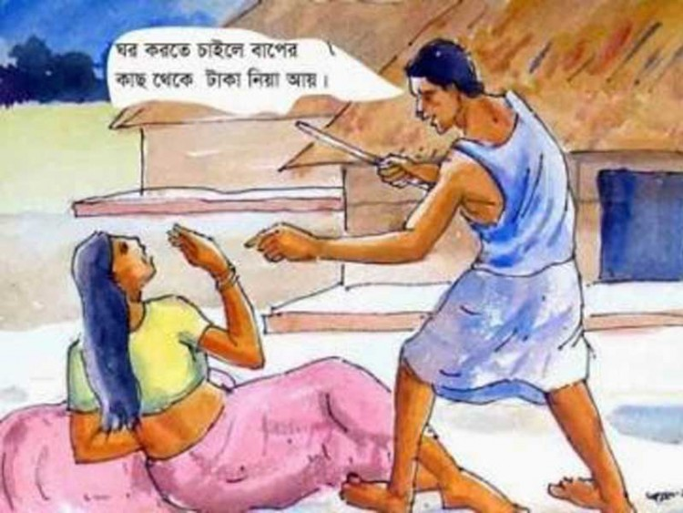
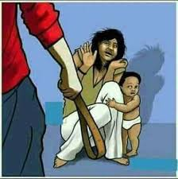
আমরা আরও কিছু ছবি লক্ষ্য করি
নারীর প্রতি সহিংসতা নারী নির্যাতন বাংলাদেশের একটি সামাজিক সমস্যা

Slide 8
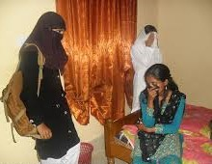
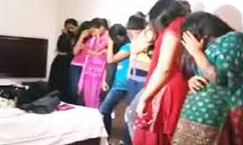
আরও কিছু ছবি লক্ষ্য করি
অসামাজিক কাজে লিপ্ত হয়ে এইডসের মতো মরন রোগের আশংখ্যা থাকে

Slide 9
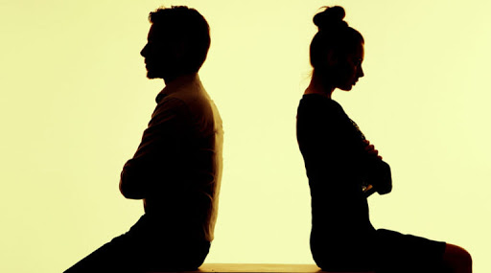
আরও কিছু ছবি লক্ষ্য করি
বিবাহ বিচ্ছেদ একটি সামাজিক সমস্যার অন্যতম একটি

Slide 10
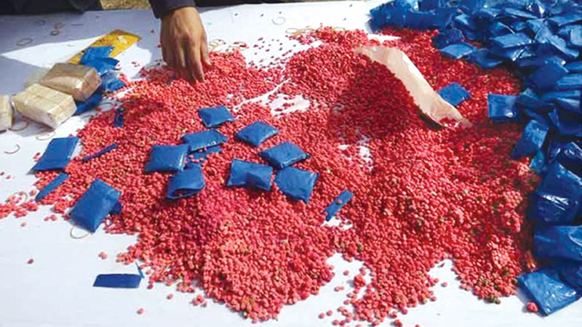
আরও কিছু ছবি লক্ষ্য করি
ভয়াবহ সামাজিক সমস্যা বর্তমান সময়ের মাদক দ্রব্য

Slide 11
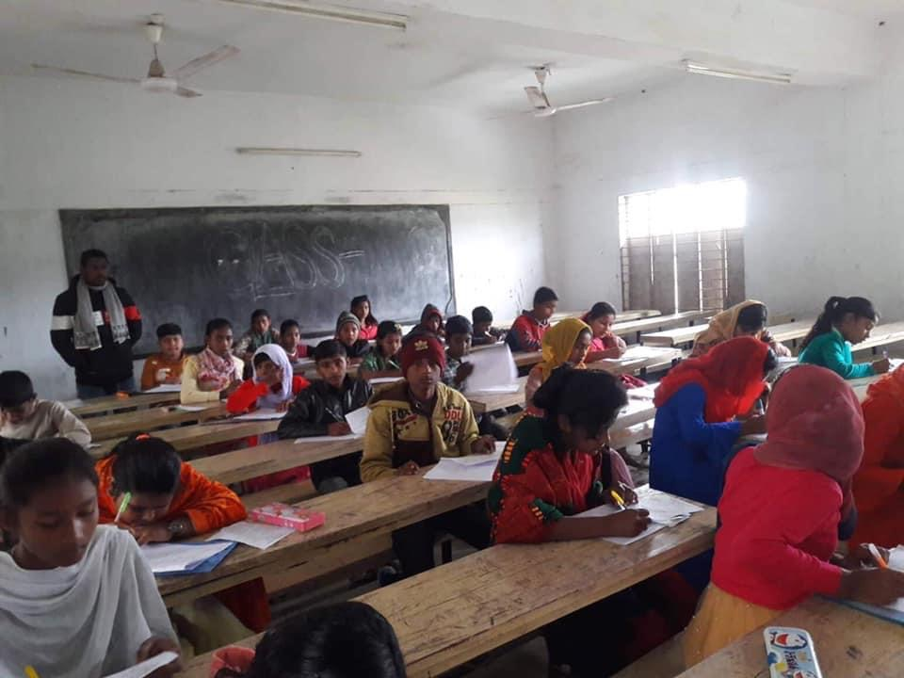
একক কাজ
কীভাবে সমাজে নৈরাজ্য সৃষ্টি হতে পারে?

Slide 12
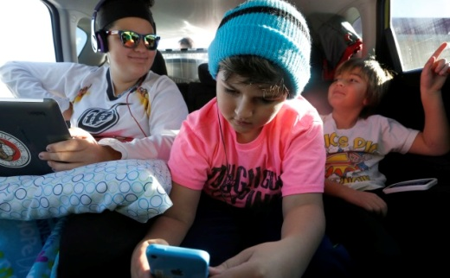
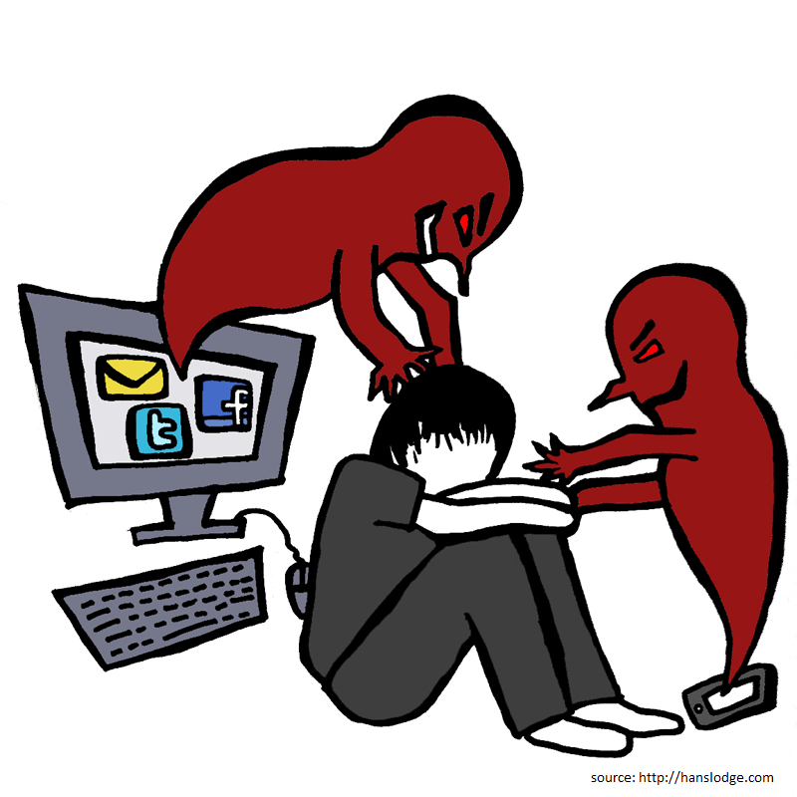
আরও কিছু ছবি লক্ষ্য করি
শিশুদের জন্য মোবাইল কম্পিউটার গেম বর্তমান সময়ের মারাক্তোক সামাজিক সমস্যা

Slide 13
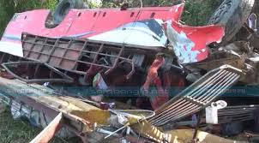
আবার কিছু ছবি লক্ষ্য করি
প্রতিনিয়োত সড়ক দূর্ঘটনা একটি সামাজিক সমস্যা

Slide 14
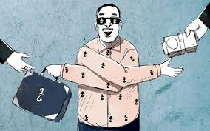
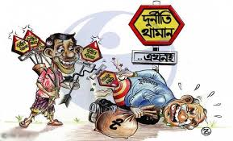
আরও কিছু ছবি লক্ষ্য করি
ঘুষ অবৈধ লেনদেন বাংলাদেশে অন্যতম একটি সামাজিক সমস্যা

Slide 15
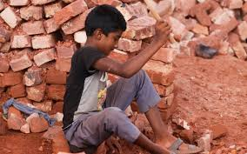
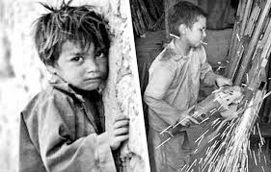
আরও কিছু ছবি লক্ষ্য করি
শিশুশ্রম বাংলাদেশের অন্যতম একটি সামাজিক সমস্যা

Slide 16
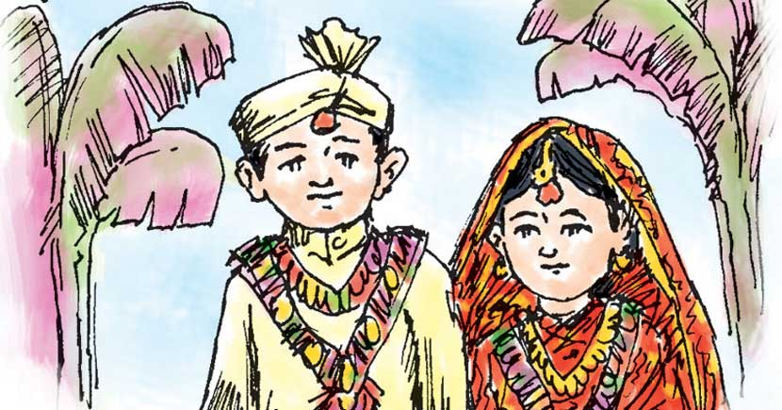
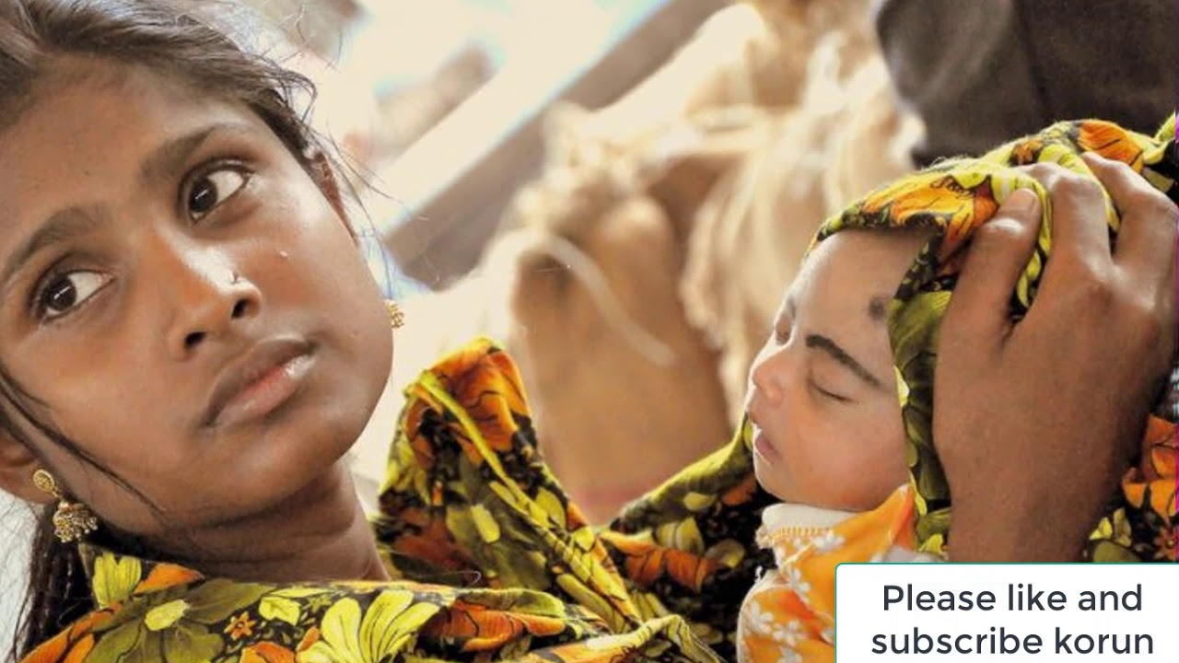
অল্প বয়সে বিয়ে এবং অল্প বয়সে মা হওয়া একটি সামাজিক সমস্যা

Slide 17
মূল্যায়ন
১। নারী সহিংসতার মুল কারন কোনটি?
ক) যৌতুক
খ) বাল্যবিবাহ
গ) দারিদ্রতা
ঘ) বহুবিবাহ

Slide 18
২। কোনটিতে এইডস ছড়ায়?
ক) কাপ
খ) গ্লাস
গ) কাপড়
ঘ) অবৈধ মেলামেশা
৩। বর্তমান সময়ে বাংলাদেশে অন্যতম সামাজিক সমস্যা?
ক) যৌন হয়রানি
ক) এসিড নিক্ষেপ
ক) শিশু পাচার
ক) সড়ক দুর্ঘটনা

Slide 19
বাড়ীর কাজ
বাংলাদেশের সামাজিক সমস্যা গুলো বর্ণনা কর।

Slide 20
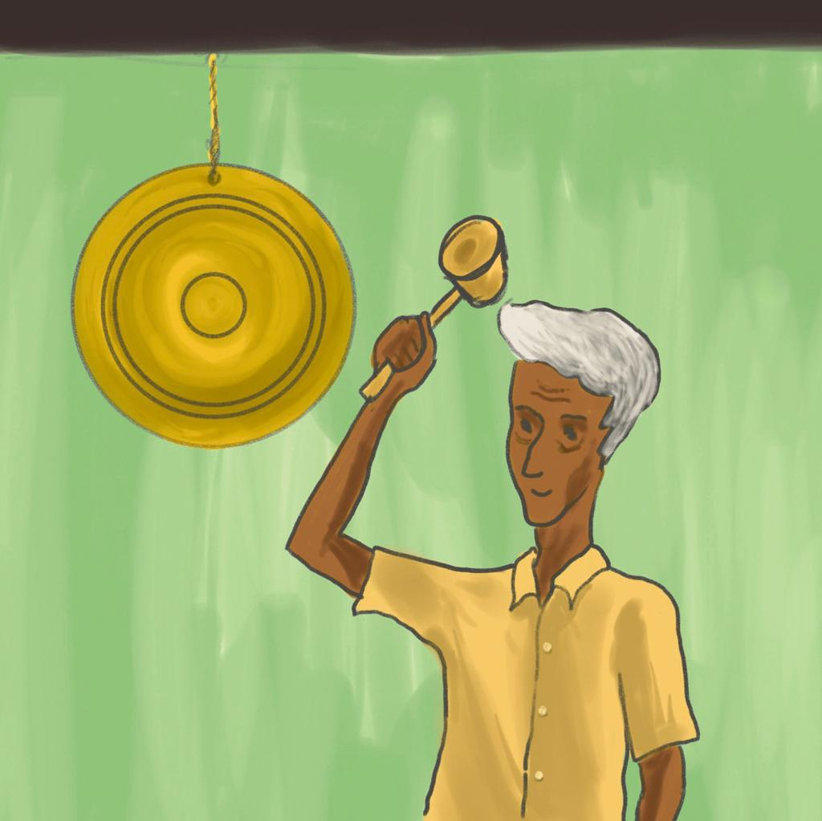
সবাই ঘরে থাকো সুস্থ্য থাকো
ধন্যবাদ সবাইকে

